Slide 1
Chào mừng các thầy cô giáo về dự giờ thăm lớp.

Slide 2
Khởi động

Slide 3
CÙNG HÁT NÀO BẠN ƠI

Slide 4
Thứ năm ngày … tháng … năm 2024
Toán
Bài 38: Ki- lô – gam ( tiết 1)

Slide 6
Ki-lô gam là đơn vị đo khối lượng. Ki-lô-gam viết tắt là kg

Slide 10
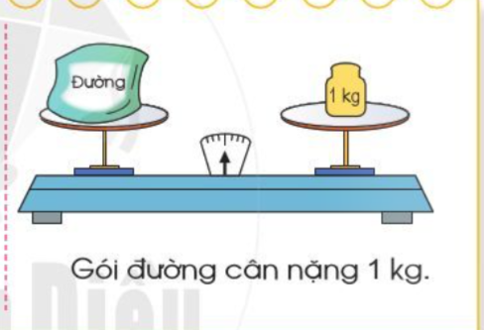

Slide 11
Luyện tập

Slide 12
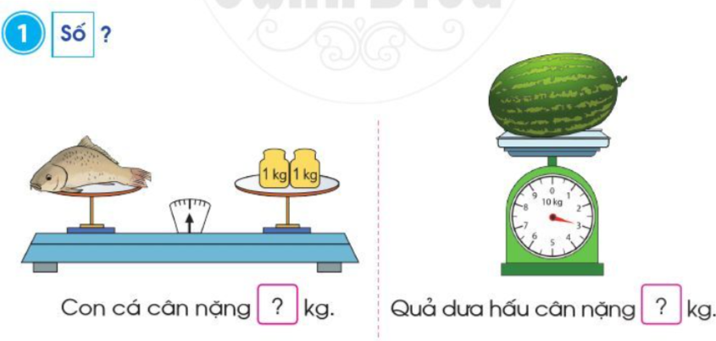
CN - CĐ
2
3

Slide 13
CN - CĐ
=24 kg
=8 kg
=19 kg
=29 kg

Slide 14
CN- C Đ- L
Bài giải
Huy cân nặng số ki- lô- gam là:
29 +3 = 32(kg )
Đáp số: 32 kg.

Slide 15
Bài tập phát triển: Nga cân nặng 31 kg, Nga nặng hơn Huệ 4 kg. Hỏi Huệ nặng bao nhiêu kg?
Bài giải
Huệ cân nặng số ki-lô-gam là:
31 – 4 = 27 kg
Đáp số: 27 kg

Slide 16
CHÀO TẠM BIỆT

